Slide 1
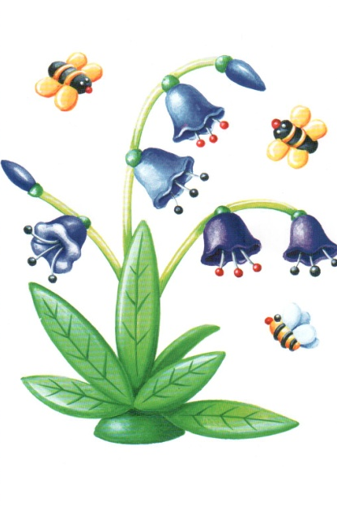
Лепка из пластилина:
Звонкий колокольчик
(по материалам И.А. Лыковой).
Марченко Елена,
МБОУ СОШ №3
Г. Красный Сулин

Slide 3
Звонкий колокольчик
Задачи художественно-творческого развития:
передача характерных особенностей конкретного растения- колокольчики на гибком стебле из проволоки или трубочки;
Лепка цветка в форме «юбочки» (полого конуса);

